Slide 1
Letizia Ottino
Référente BUA MSF
Séminaire « Bon Usage des Antibiotiques dans les Pays à Revenu Faible ou Intermédiaire »
13.01.2025
Mise en œuvre des programmes BUA en contexte humanitaire
Expériences du terrain: Défis et Réalisations
Notes:
1

Slide 2

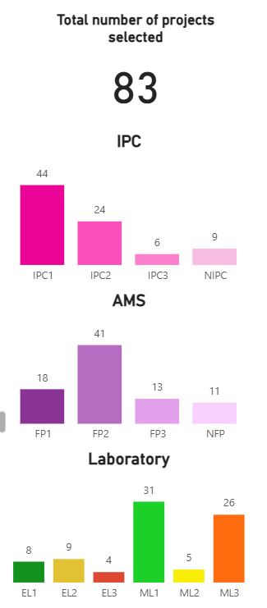
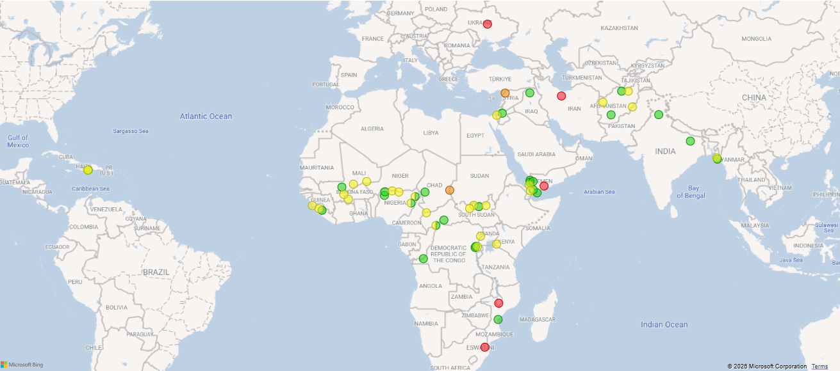
Map globale des projets MSF avec une
component RAM
Notes:
2

Slide 3
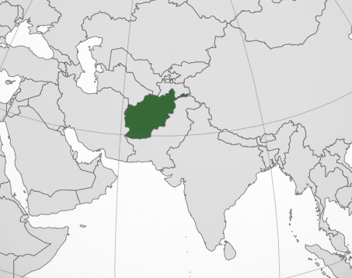
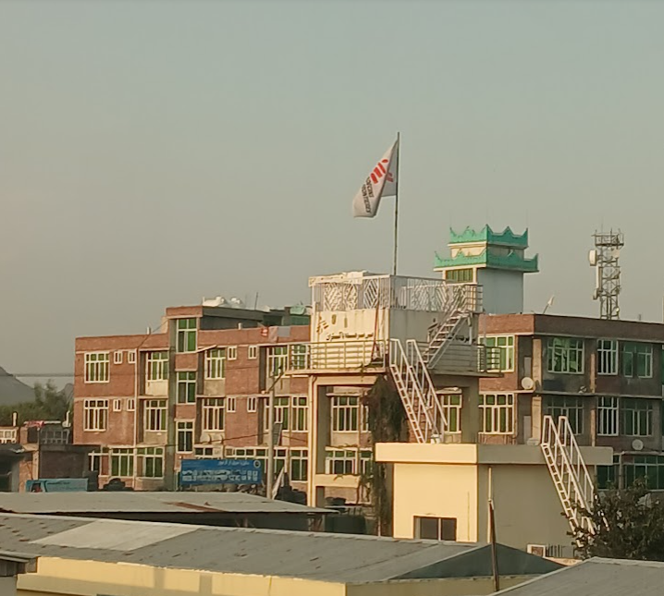


Khost – Afghanistan
Maternité de Khost - MSF
Soins maternels et néonatals
En 2024 : 32 lits en néonatalogie, 1500 accouchements et 180 admissions néonatales en moyenne par mois
Taux d’occupation des lits en 2023 : 96,6 %
Implémentation du « paquet RAM »
En 2024: Le projet compte deux superviseurs PCI et un point focal BUA.
Laboratoire de bactériologie déployé en mai 2024.
Difficultés dans la mise en œuvre des plans d'action BUA.

Slide 4
1er juin 2024 : Premier cas de sepsis néonatal par CRAB
3e et 4e semaines de juin :
- Echantillonnage environnemental :
CRAB détecté dans plusieurs zones de la S.I.N.
- Fermeture des lavabos
6 juin 2024 :
- Deuxième cas de CRAB.
ÉPIDÉMIE déclarée.
- Formation d'une équipe de gestion des épidémies.
Août :
nouvelle augmentation des cas
2e semaine de juin :
- Création d’une définition et liste de cas
- Gran ménage de l'unité de S.I.N.
- Soignants sensibilisés par les promoteurs de santé
Novembre 2024:
fin progressive de l'épidémie.
1re semaine de juin :
- Activation des chambres d'isolement.
- Première utilisation de tigécycline et colistine.
Juillet 2024 :
- Formations PCI pour tout le personnel.
- Aucun autre cas pendant 8 semaines.

Slide 5
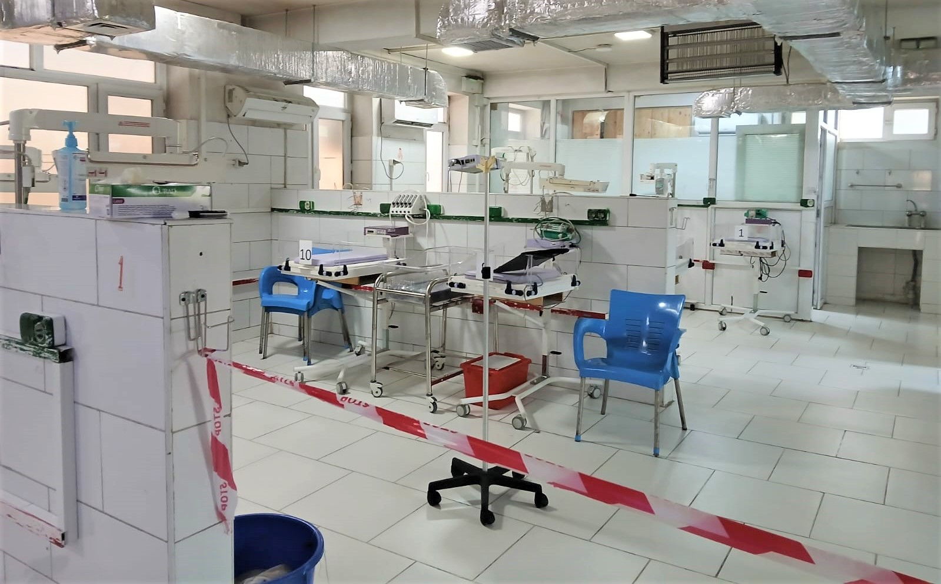
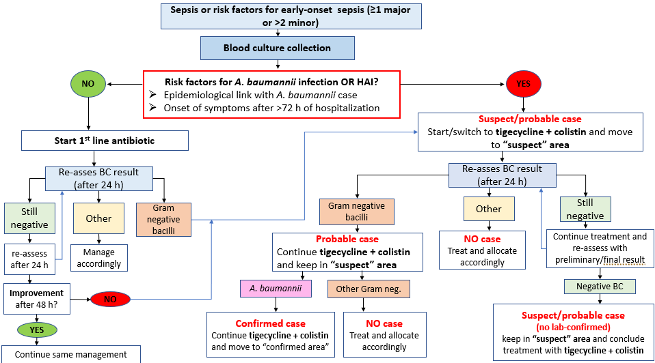
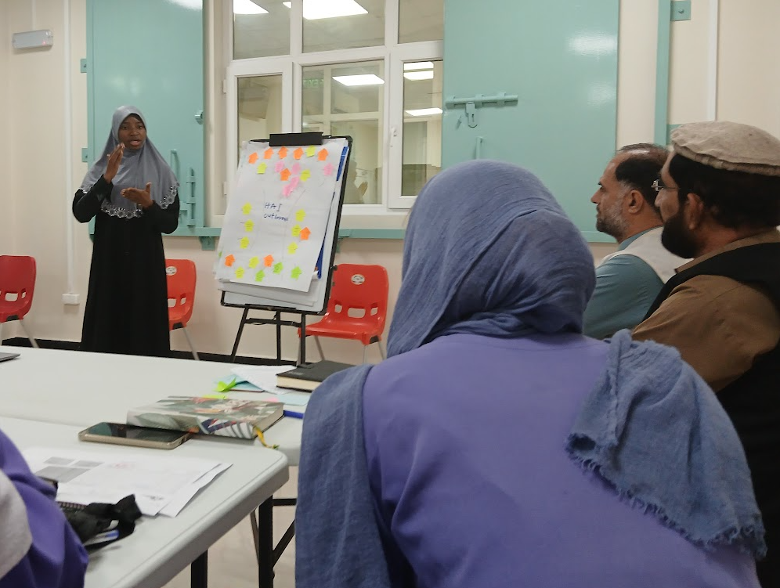
Implémentations
PCI:
Formations du personnel.
Grand ménage régulière de l’unité de soins intensifs néonatals.
Équipements de protection individuelle (EPI) distincts pour les mères des cas suspect/confirmé.
Renforcement de la politique « un bébé par lit ».
Gestion clinique :
Création d’un algorithme diagnostique et thérapeutique.
Formation à l’administration de nouveaux antibiotiques.
Pharmacovigilance.
Prescription limitée à le point focal BUA.

Slide 6
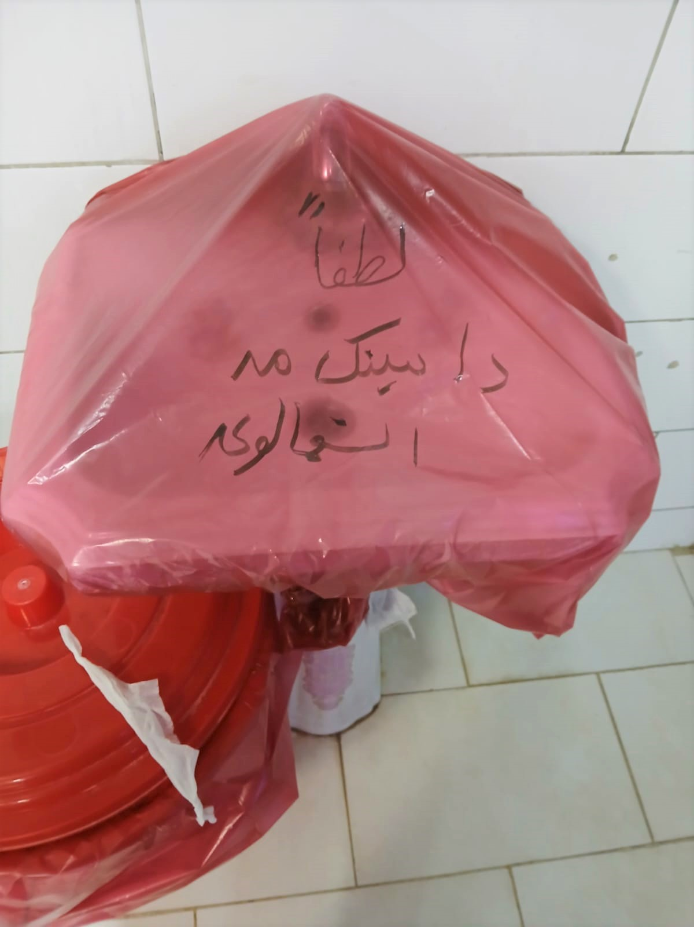
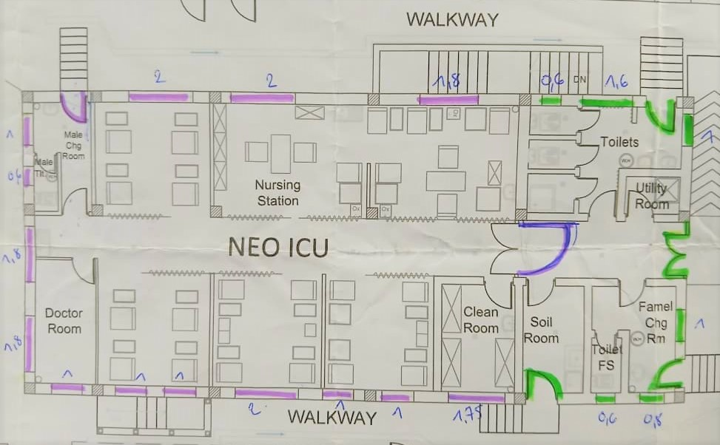
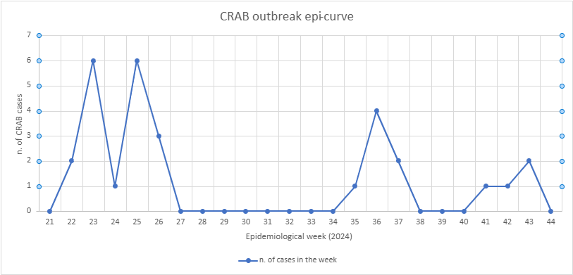
Promotion de santé:
Formation ciblée PCI pour l'équipe HP.
Participation de l'équipe HP à la sensibilisation des mères/soignants et faciliter le respect de mesures PCI dans la S.I.N.
Implémentations structurelles :
Chambres d’isolement, zone des cas suspects, zone « propre ».
Fermeture des lavabos.
Leçons apprises :
PCI et BUA doit être pleinement mis en œuvre avant le lancement
du laboratoire de microbiologie.
Coopération entre différents départements et la mise en place d'une équipe de gestion des épidémies sont éléments fondamentaux.
Bonne communication avec les soignants pour avoir totale support .

Slide 7
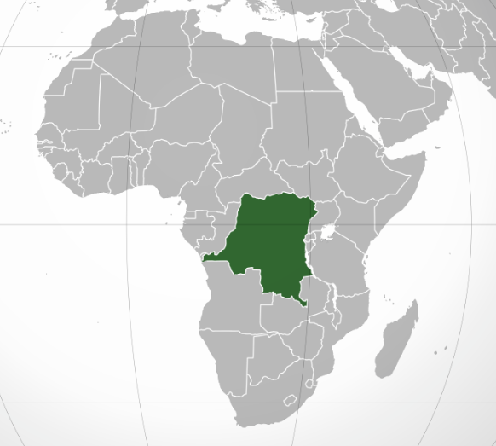
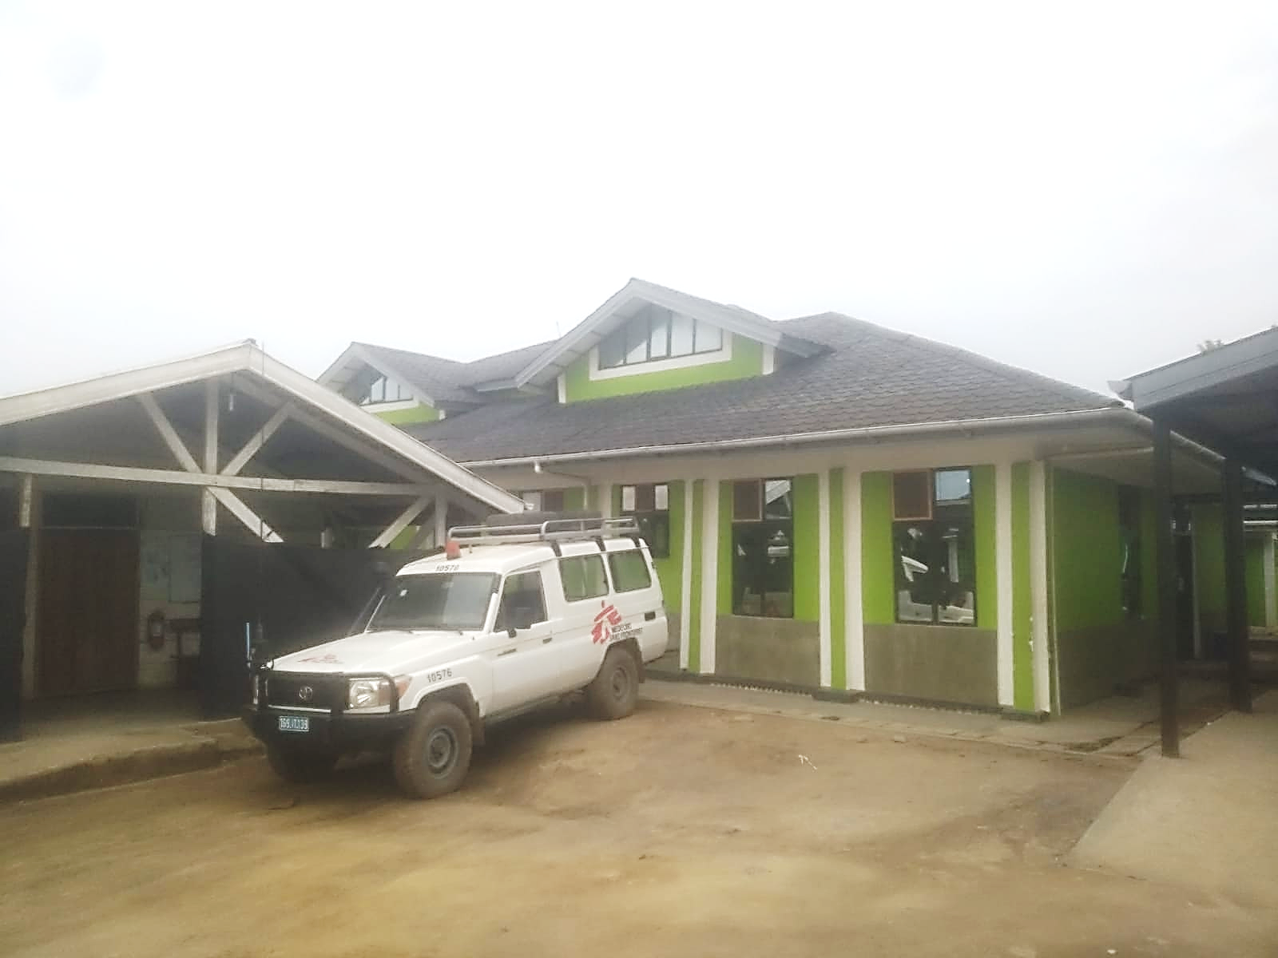
Bunia - RDC
Centre Hospitalier Salama (Ministère de Santé/MSF) - Projet de chirurgie
Service supporté par MSF: Traumas et brulures liés aux violences
En 2025 : 27 lits en service de chirurgie, 3 lits de soins intensifs, Bloc Op.
Service de réhabilitation/physiothérapie
Implémentation du paquet RAM
Superviseur PCI et point focal BUA formé avec Académie MSF.
Equipe RAM bien motivé et proactif. Comité fonctionnel et plan d’action PCI bien développé.
Temp limité de le point focal BUA pour gérer les activités BUA – staff Ministériel.
Adhérence suboptimal au Protocol de prophylaxie chirurgical.

Slide 8
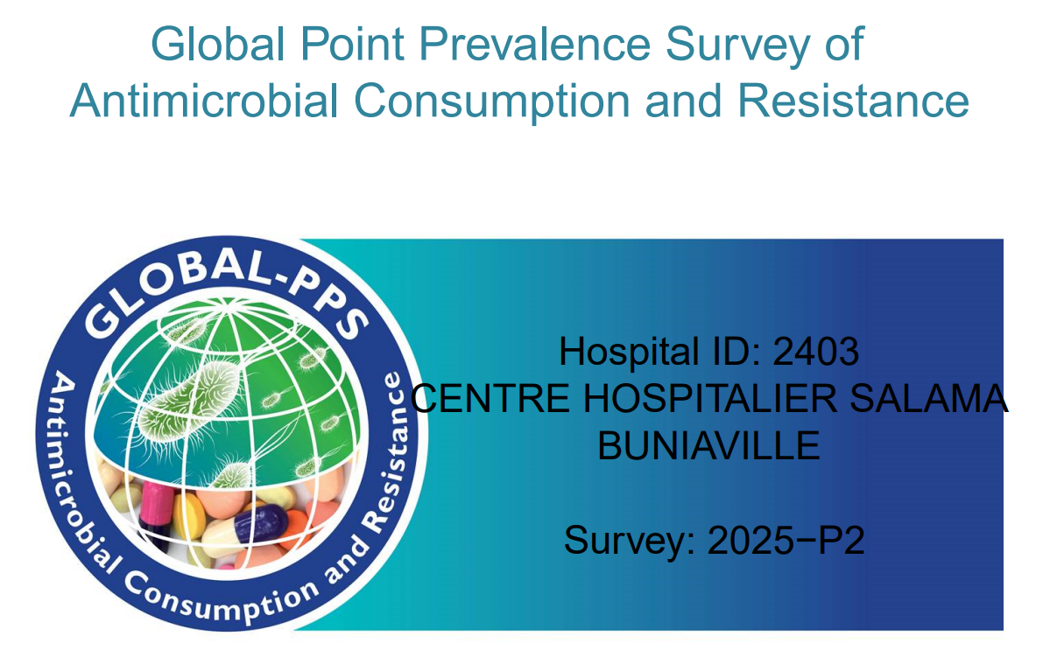
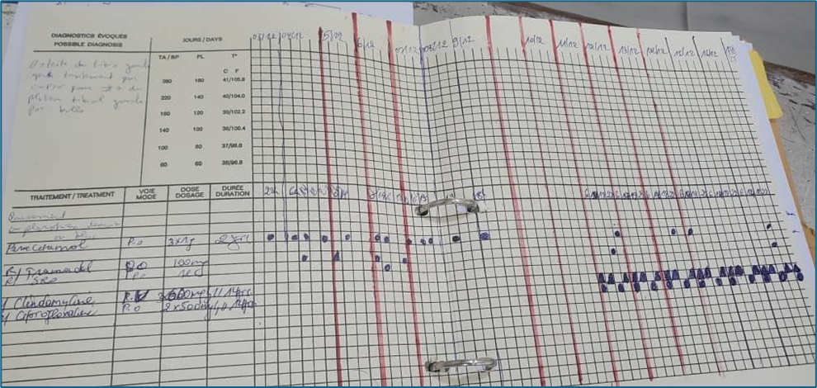
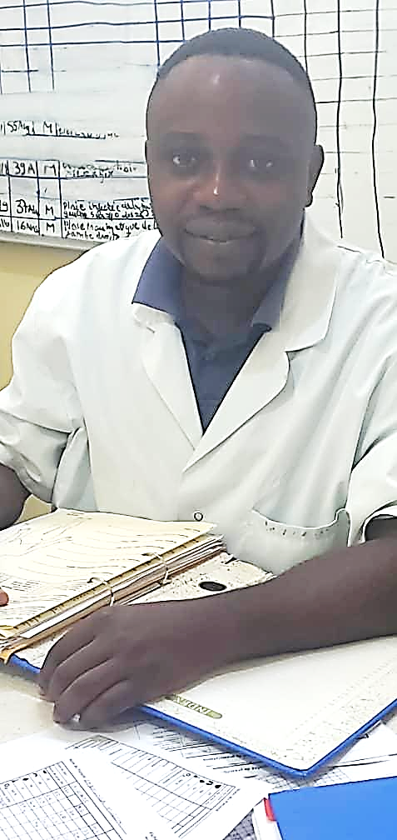
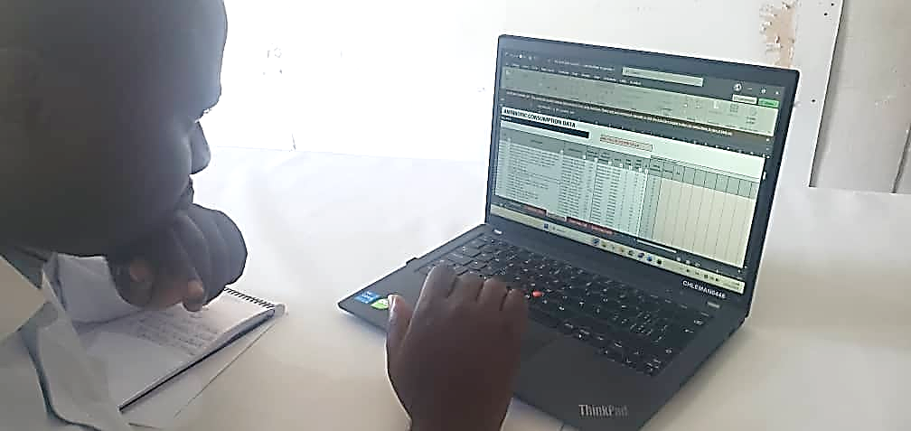
Premier EPP – juillet 2025
Protocole de prophylaxie chirurgical bien respecté (86%)
Duré de la thérapie bien documenté dans le dossier
Durée de la prophylaxie pas respectée
Dosage de la gentamicine toujours sous-dosé (160mg « standard »)
Implémentations
Sensibilisation et rappels aux chirurgiens sur le protocole pendant la réunion du comité BUA.
Changement progressif des habitudes des prescripteurs concernant le dosage de gentamicine (méthode persuasive).
Introduction de audits régulières sur les prescriptions, avec un feedback aux cliniciens.
Support à distance du Référent BUA ou Télémédecine pour les cas des infections orthopédiques compliqués.
Avec l’autorisation de Dr. Bibentyo

Slide 9
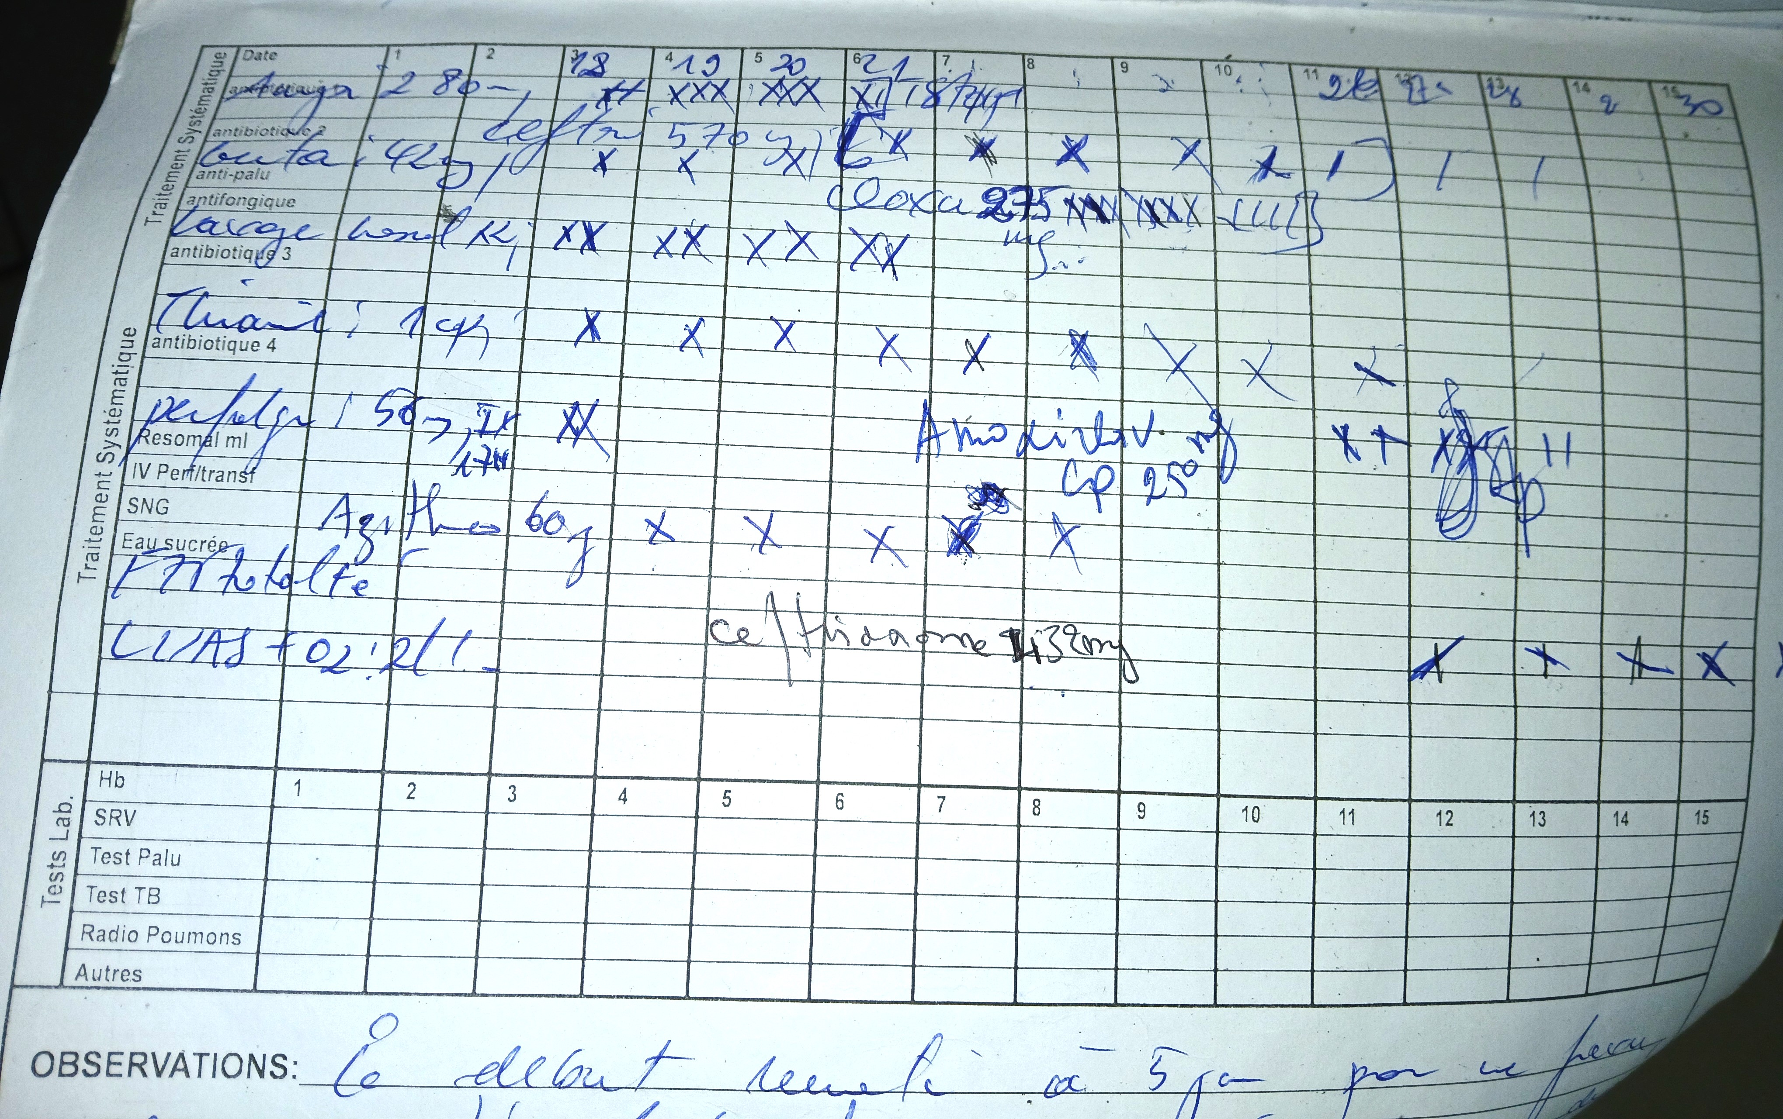
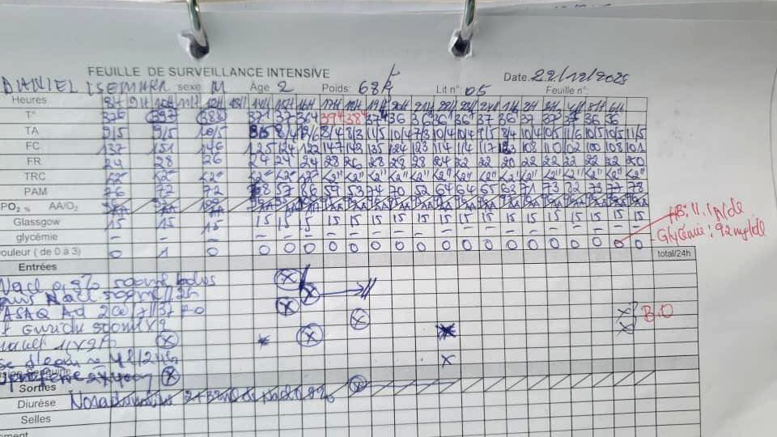
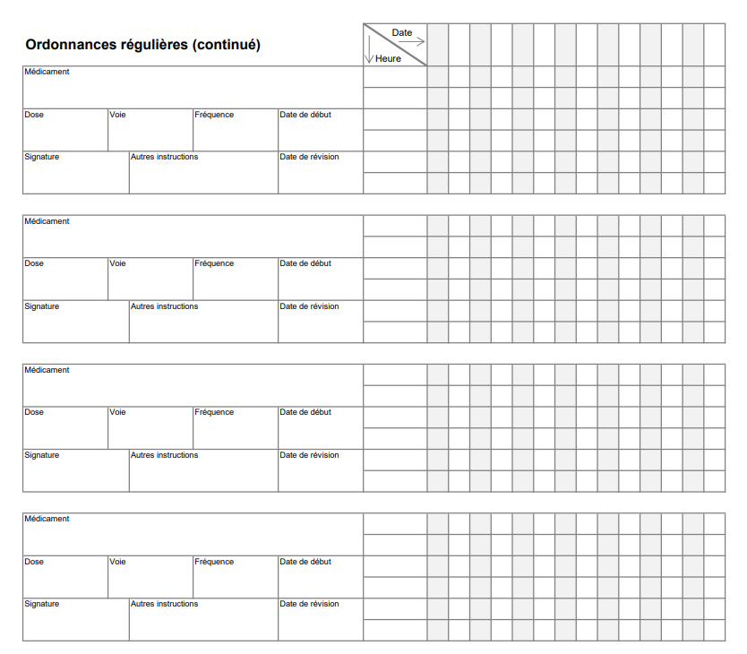
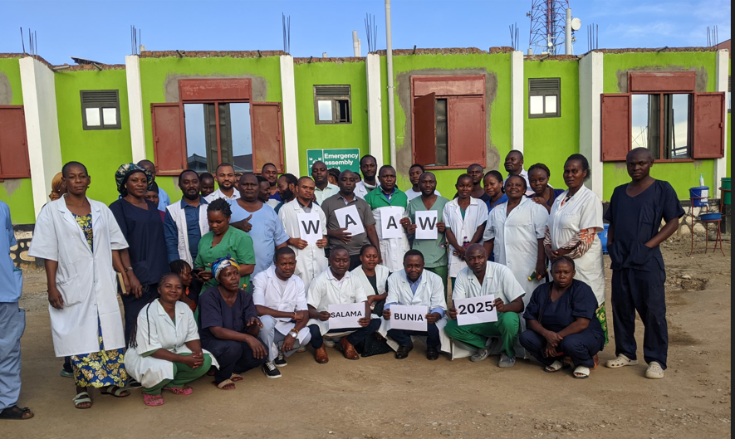
Projets futurs :
Briefings réguliers pour tous les nouveaux chirurgiens qui rejoignent les projets.
Introduction de la fiche de prescription officielle
Temp protégé pour les activités BUA pour le point focal, avec une description de poste.
EPP annuel et analyse de consommation (DDJ) pour suivre l'impact du programme BUA.
Accès à la microbiologie.
Équipe médical de l’Hôpital de Salama pendant la célébration de la WAAW

Slide 10

Conclusions
Engagement des leaders
budget et RH
Responsabilité
Mise en ouvre de plan d’action
Rapports et Feedback
Éducation
point focal BUA identifié
Interventions persuasives (éducation, feedback, protocoles cliniques...)
Rapports d'activité BUA
Interventions structurelles (service de microbiologie...)
Interventions restrictives (restriction des antibiotiques, arrêt de traitement...)
Les cliniciens
Les patients
Comité multidisciplinaire
Approbation du plan d'action BUA
Audits sur la qualité des ordonnances
Consommation d'antibiotiques
Pharmaciens
CDC - Core Elements for Hospital Antibiotic Stewardship Programs: 2019

Slide 11
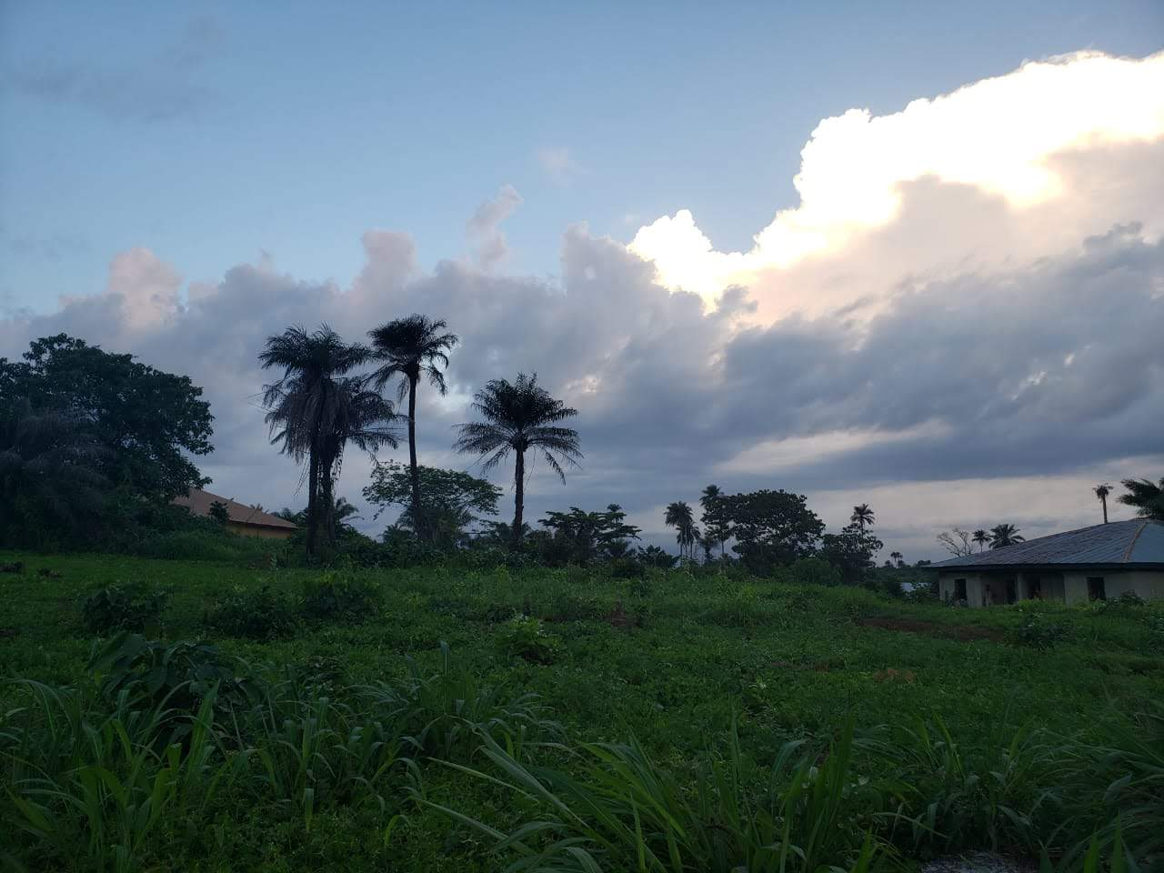
Merci pour votre attention!

